Slide 1
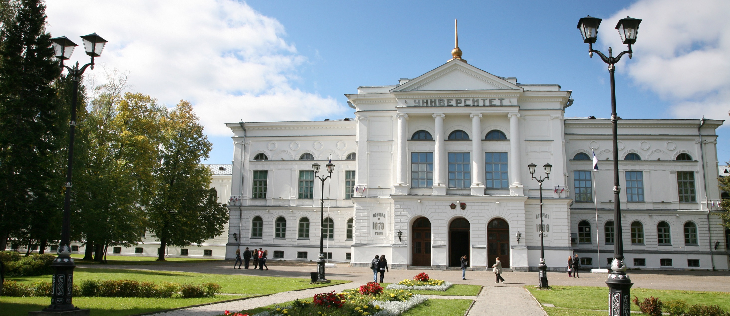
“Разработка программного продукта для повышения мотивации работы в МООК”
Пивнев Д.И. ЛГПИ

Slide 2
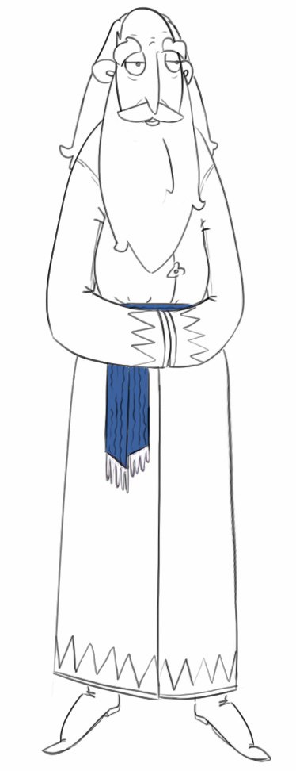
Идея проекта
Внедрение в структуру МООК игровых активностей, с целю повышения мотивации пользователей
МООК: социальная робототехника (Зильберман Н.Н.)
Ключевая тема игры: этика
Реализация программы повышения конкурентоспособности Томского государственного университета, II этап, 2015-2016 гг

Slide 3
Текущие результаты
Смена технологий разработки
Базовая игровая механика
Диалоговая система
Приемлемый формат (HTML5, <40мб)
Работа на мобильных устройствах
Реализация программы повышения конкурентоспособности Томского государственного университета, II этап, 2015-2016 гг

Slide 4
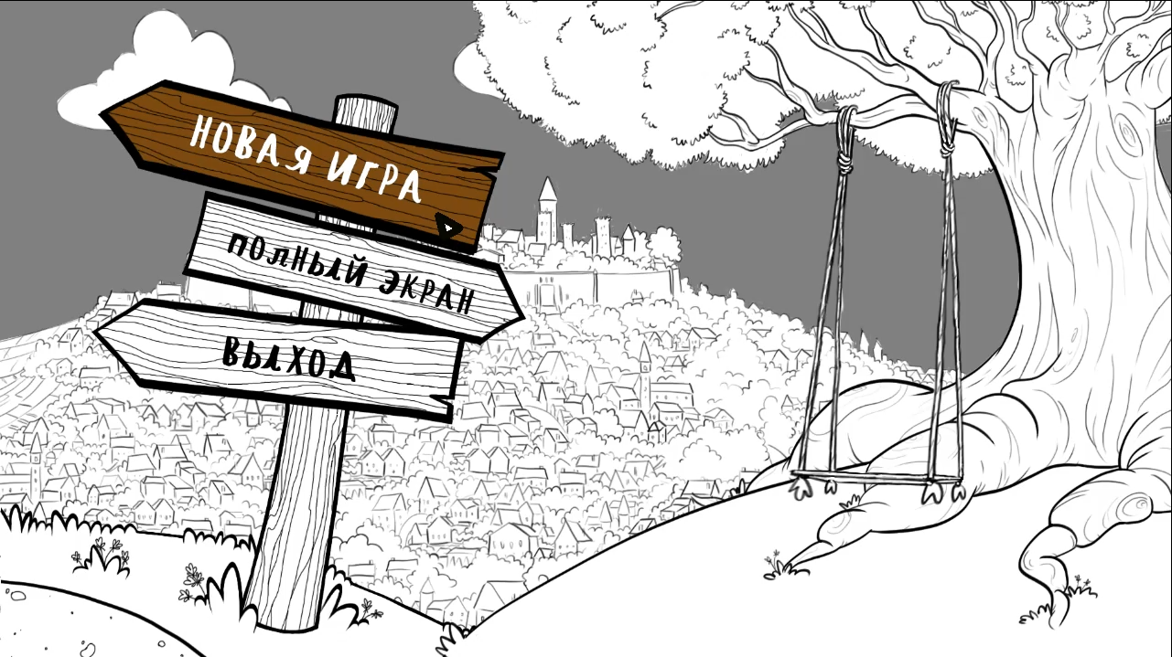
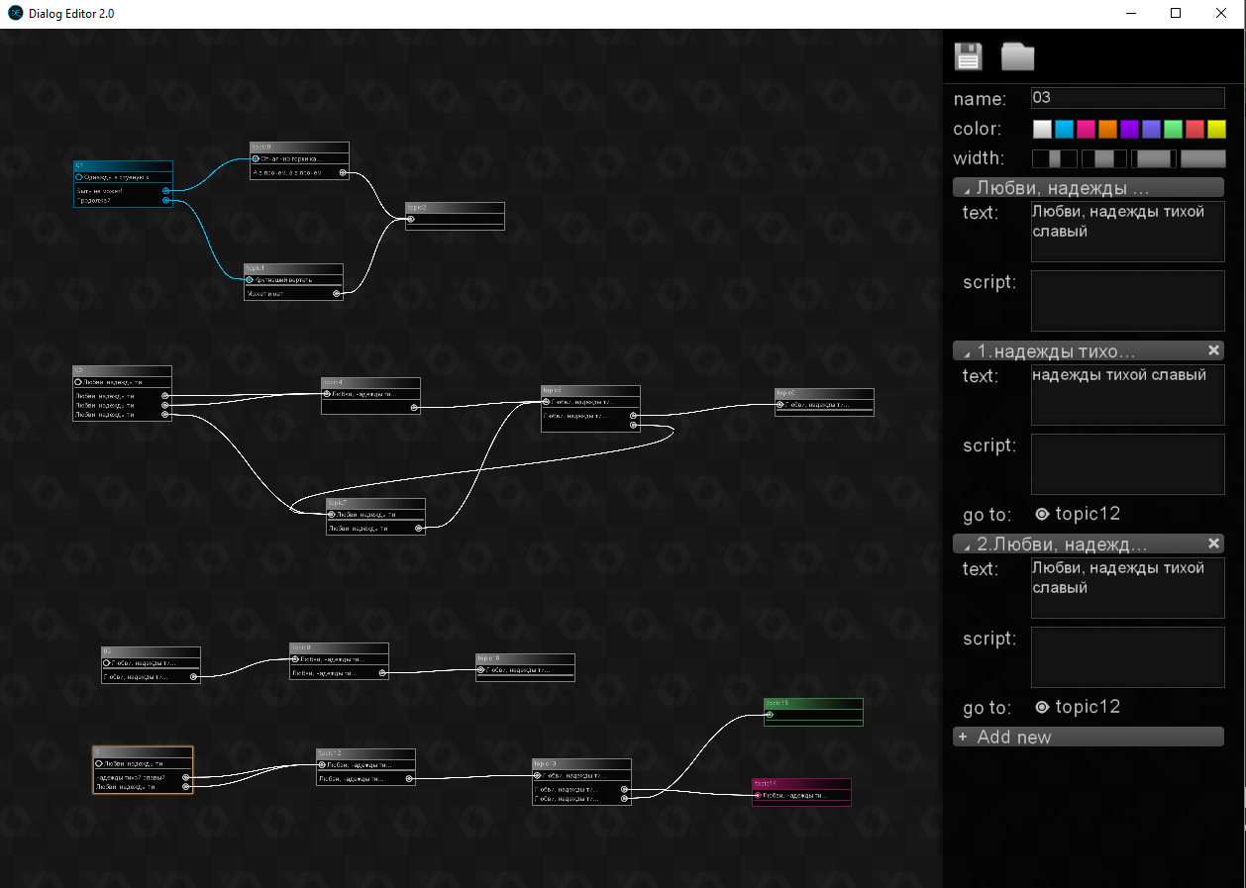
Визуальный стиль
Диалоговая система
Реализация программы повышения конкурентоспособности Томского государственного университета, II этап, 2015-2016 гг

Slide 5
Планы и перспективы
Внедрение системы Google Analytics
Внедрение контента (анимации, часть диалогов)
“Полировка”
Релиз (на 4 неделе МООК курса)
Сбор статистики (GA)
Формирование отчета об использовании (по завершению МООК курса)
Формализация результатов проекта
Реализация программы повышения конкурентоспособности Томского государственного университета, II этап, 2015-2016 гг

Slide 6
Спасибо за внимание!
Национальный исследовательский
Томский государственный университет
634050, г. Томск, пр. Ленина, 36
+7 (3822) 52-98-52, +7 (3822) 52-95-85 (факс)
rector@tsu.ru
www.tsu.ru

